Slide 1
C++ Tips&Tricks
Добро пожаловать! C++ Tips&Tricks — проект, созданный самим Арт. Наставник: Ник

Slide 2
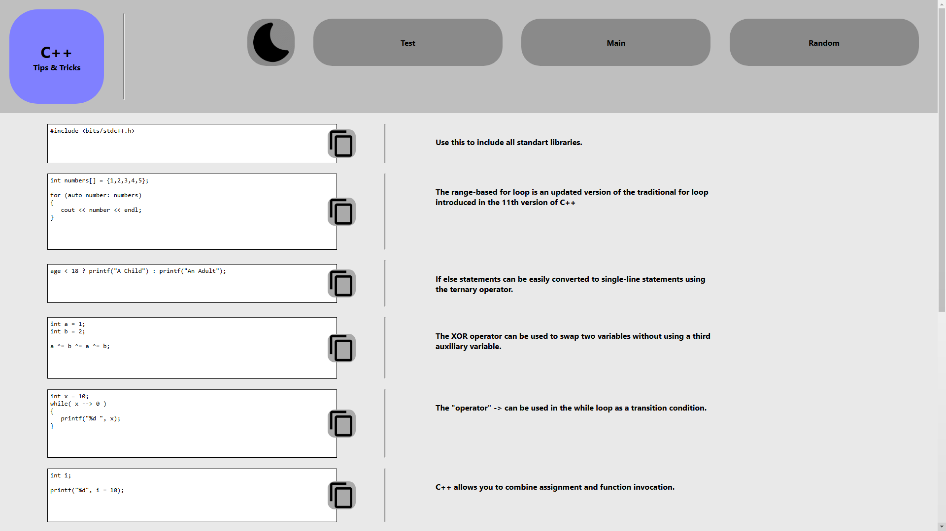
О чём мой сайт?
Мой сайт помогает начинающим и не только программистам. Здесь можно узнать много полезных вещей о языке C++ и не только.

Slide 3
Моя команда:
Каждый отвечал за свою часть: я создал дизайн и подобрал цвета, я написал код для всех страниц сайта, я составил структуру HTML для сайта

Slide 4
Как я работал?
1 Этап:
Я написал HTML для первой страницы
Я написал CSS для первой страницы
Я написал JS для первой страницы
2 Этап:
Я написал HTML для второй страницы
Я написал CSS для второй страницы
Я написал JS для второй страницы

